Slide 1
2019 Hombrew Seminar
Web Hacking

Slide 2
CONTENTS
Contents 1
- Web 기초
Contents 2
- Cookie & Session
Contents 3
- Password 취약점

Slide 3

Contents 1
Web 기초
웹이란?
WWW
World Wide Web
1989년 팀 버너스리스에 의해 개발됨
처음에는 여러 연구소와 대학 간의 문서 공유 목적
현재는 정보 공유 뿐만 아니라 다양한 서비스 제공

Slide 4

Contents 1
Web 기초
웹이란?
HTML : 텍스트 & 이미지 등 정적인 컨텐츠
CSS : 컨텐츠에 스타일을 적용하여 꾸밀 수 있음
Java Script : 컨텐츠가 동적으로 보일 수 있게 함

Slide 5
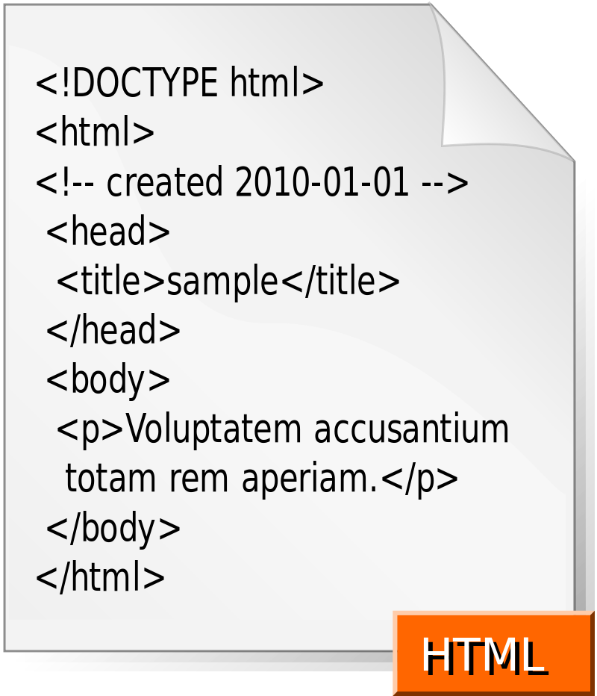
Contents 1
Web 기초
웹 – HTML
HyperText Markup Language
태그와 컨텐츠로 구성
정적인 컨텐츠(이미지, 텍스트)를 표현

Slide 6

Contents 1
Web 기초
웹 – CSS
Cascading Style Sheets
스타일 시트 언어
사이트의 전체 스타일을 손쉽게 제어

Slide 7

Contents 1
Web 기초
웹 – Java Script
객체 지향형 스크립트 언어
HTML에서 <script> 태그를 이용하여 삽입
웹을 동적으로 만들어 줌

Slide 8
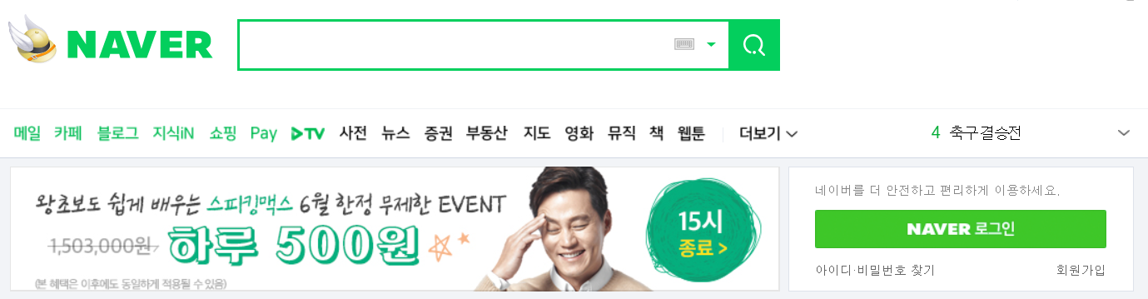
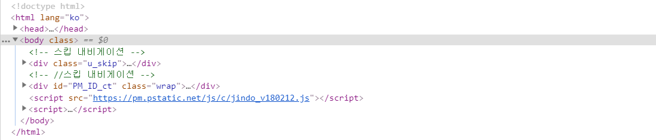
Contents 1
Web 기초
웹
CSS
Java Script

Slide 9



Contents 1
Web 기초
웹 동작 방식
클라이언트
서버
데이터베이스

Slide 10

Contents 2
Cookie & Session
Cookie & Session
http 프로토콜의 특징이자 약점을 보완하기 위해 사용
클라이언트와 서버 간의 인증 유지
차이점은 저장되는 위치
쿠키는 클라이언트, 세션은 서버에 저장

Slide 11
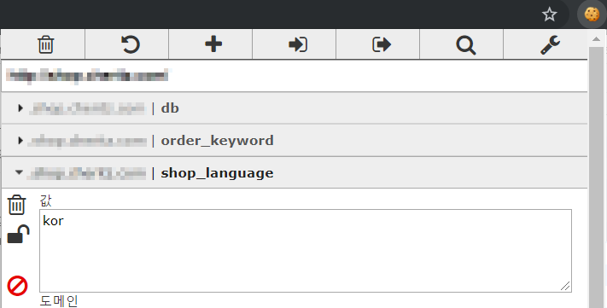

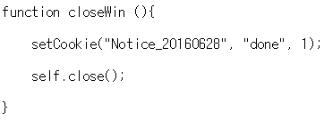
Contents 2
Cookie & Session
Cookie
쿠키를 이용하여 웹 사이트의 동작을 제어
ex) 팝업 창 – 오늘은 다시 보지 않음
쿠키는 클라이언트에 저장
임의로 수정, 삭제하는 것이 가능
이로 인하여 발생하는 것이 ‘쿠키 변조‘
쿠키 관리를 도와주는 도구 존재
Chrome의 ‘EditThisCookie’

Slide 12
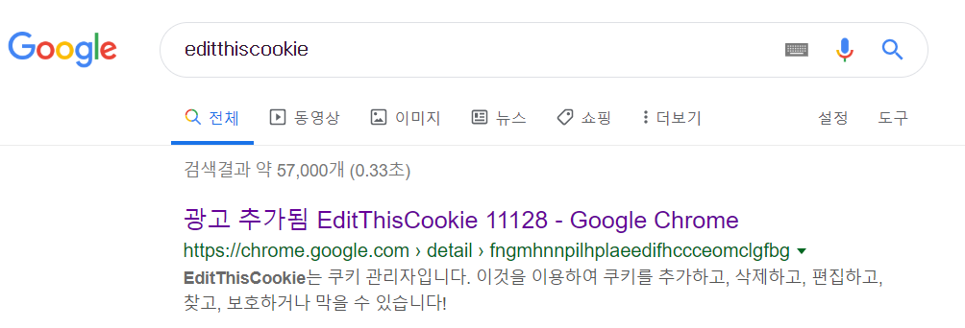
Contents 2
Cookie & Session
EditThisCookie
1. Google에서 EditThisCookie 검색

Slide 13
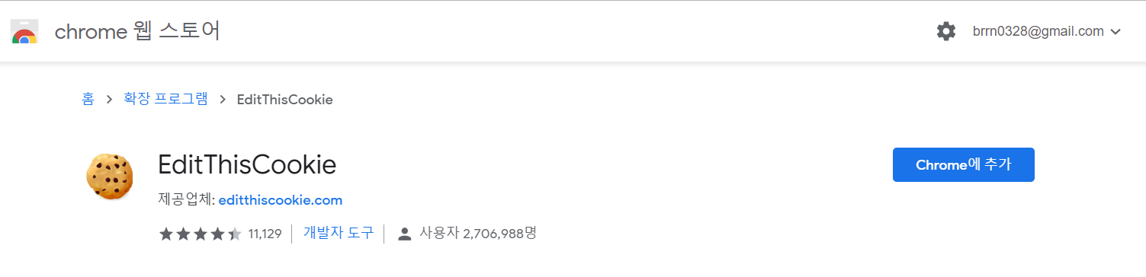
Contents 2
Cookie & Session
EditThisCookie
2. Chrome에 추가

Slide 14
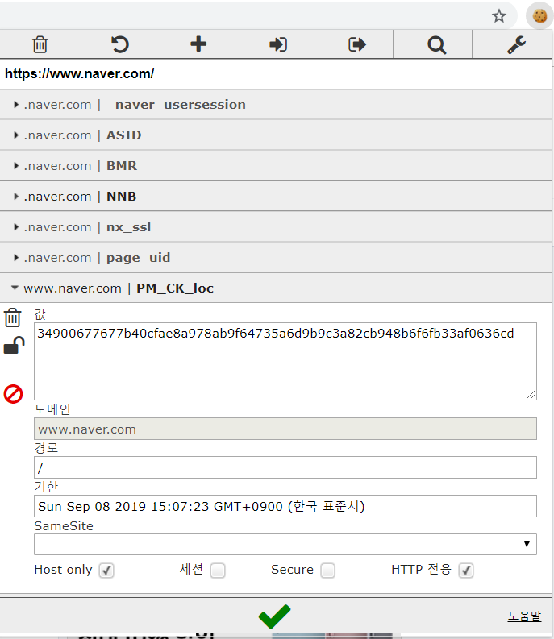
Contents 2
Cookie & Session
EditThisCookie
전체 삭제
쿠키 이름
개별 삭제
쿠키 값

Slide 15
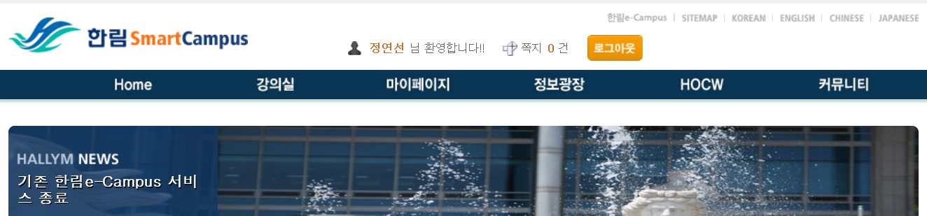
Contents 2
Cookie & Session
쿠키 변조 실습
1. Internet Explore에서 스마트 캠퍼스 로그인

Slide 16
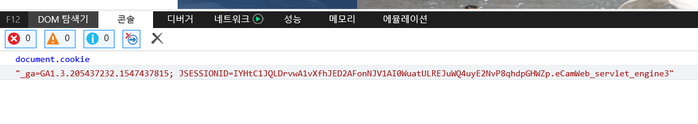
Contents 2
Cookie & Session
쿠키 변조 실습
2. 개발자 환경(F12)에서 쿠키 값(Session ID) 확인

Slide 17
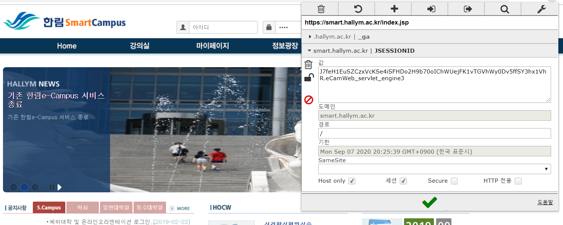
Contents 2
Cookie & Session
쿠키 변조 실습
3. Chrome에서 스마트 캠퍼스 접속
비로그인시 기존 JSESSIONID

Slide 18
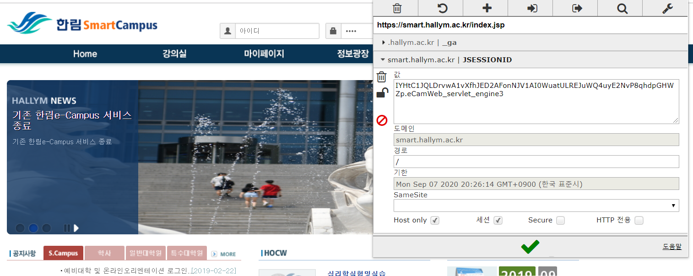
Contents 2
Cookie & Session
쿠키 변조 실습
4. EditThisCookie를 사용하여 쿠키 변조
IE에서 가져온 JSESSIONID로 저장

Slide 19
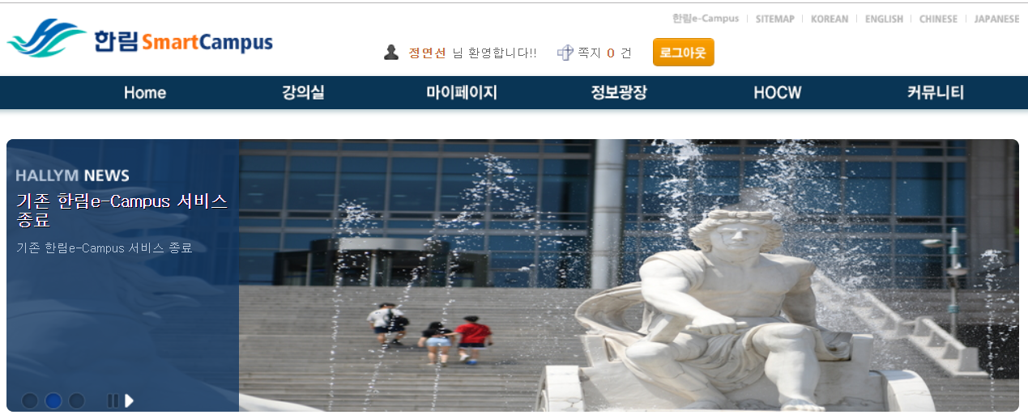
Contents 2
Cookie & Session
쿠키 변조 실습
5. Chrome에서도 로그인 세션 획득

Slide 20
Contents 2
Cookie & Session
세션 고정 & 예측
세션 고정
사용자가 접속할 때마다 동일한 Session ID를 발행하여 발생
ex) PHPSESSION, JESSID 등
쿠키가 유출된 경우 세션이 도용될 수 있음
따라서 매번 기존의 세션 파기 후 새로운 Session ID 발행
세션 예측
특정 패턴을 기반으로 Session ID를 만들 때 발생
ex) IP Address, 단순히 숫자가 1씩 증가
Brute force 등을 통해 유효한 세션 도용 가능
따라서 Session ID를 발행 시 마다 예측할 수 없도록 생성

Slide 21
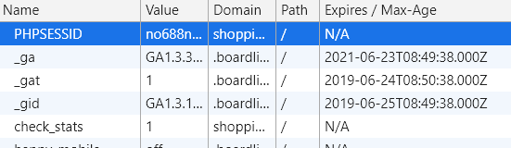
Contents 2
Cookie & Session
세션 고정 & 예측
※위 사이트는 취약점과 관련 없는 예시 사이트 입니다.
세션의 만료 기간을 정하지 않아 발생
세션의 종료 시간을 설정해주어야 안전
만료되지 않은 세션으로 인하여 불법적인 접근 가능

Slide 22
Contents 3
Password 취약점
약한 문자열 강도
회원 가입 시 안전한 계정 및 패스워드 규칙이 사용되지 않아서 발생한다.
해커가 추측을 통한 로그인 시도를 통해 권한 획득
쉽게 예측할 수 있는 계정 및 패스워드를 사용 하는 경우 발생한다.
이름의 이니셜, 생일, 1234 등 연속된 숫자
기본 계정을 사용할 경우 발생한다.
admin / admin 과 같은 초기 계정을 그대로 사용
https://howsecureismypassword.net
취약한 계정 | 취약한 패스워드
admin, guest, test root, user 등 | aaaa, 1234,1111 test, password 등

Slide 23
Contents 3
Password 취약점
약한 문자열 강도
안전한 패스워드 가이드 라인
패스워드 최소 길이 설정
영어 대문자, 소문자, 숫자, 특수문자 중 2종류를 조합하여 10자리 이상
영어 대문자, 소문자, 숫자, 특수문자 중 3종류를 조합하여 8자리 이상
추측하기 어려운 패스워드
생일, 전화번호, 아이디와 비슷한 패스워드는 포함 되지 않도록 함
qwer, asdf, 1234 등 키보드 상에서 나란히 있는 문자열이 포함 되지 않도록 함
주기적인 변경
비밀번호에 유효기간을 설정하고 최소 6개월 마다 변경

Slide 24
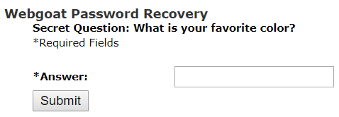
Contents 3
Password 취약점
취약한 패스워드 복구
패스워드 복구 로직이 취약하여 패스워드가 유출
공격자가 예측할 수 있거나 쉽게 얻을 수 있는 정보를 기반한 질문은 위험
패스워드 복구 질문이 단순하여 예측할 수 있는 경우 발생
ex) 출신 초등학교, 생일, 회원 가입 시 사용한 이메일 등
패스워드 복구 로직 통과 이후, 패스워드 알려주는 방식도 주의
바로 웹 사이트에서 보여주기 보다는 인증된 이메일, SMS를 통해 확인하는 것이 안전

Slide 25
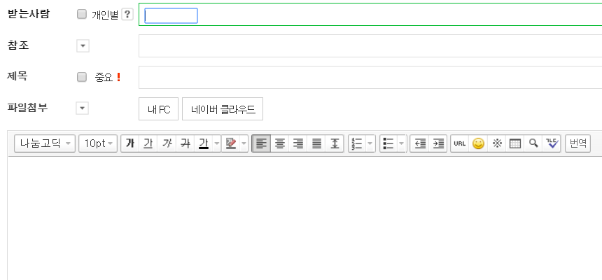
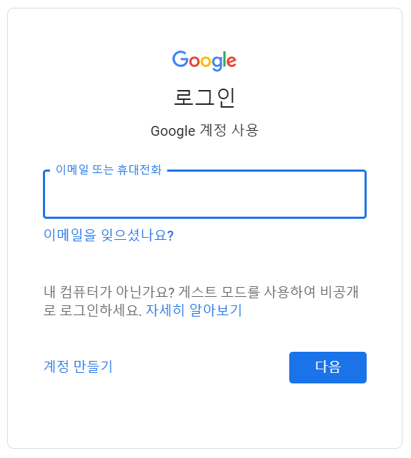
Contents 3
Password 취약점
자동화 공격
특정 웹 서비스를 반복적으로 요청하는 것
ex) 로그인, 메일발송, 게시판 글쓰기 등
패킷을 모니터링하여 공격을 감지하는 시스템이 필요
공격이 허용될 시, 패스워드를 무차별 대입(Brute Force)하여 로그인하거나
서버 다운 가능성이 있음

Slide 26
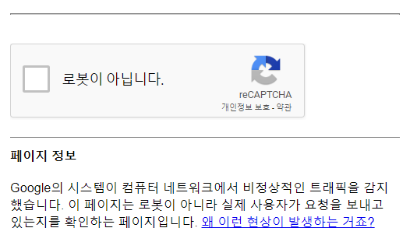
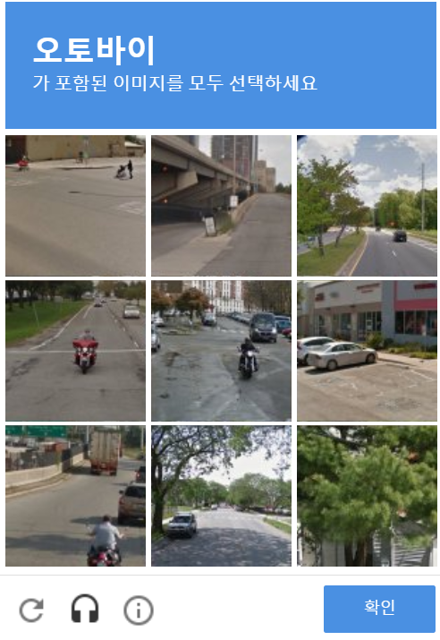
Contents 3
Password 취약점
자동화 공격 - 방어
1) CAPCHA
자동화 스크립트 혹은 툴을 이용하지 못하도록 CAPCHA를 이용하여 특정 요청을 반드시 수동으로 하도록 강제함

Slide 27
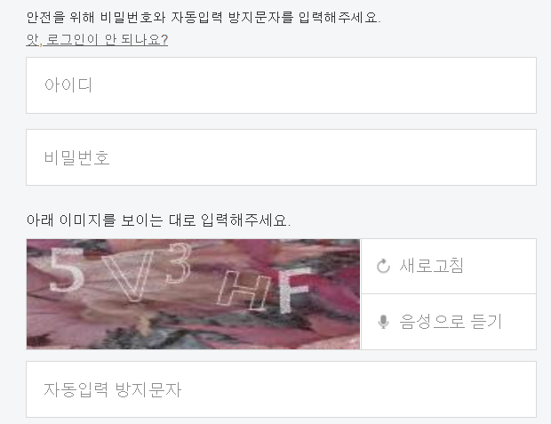
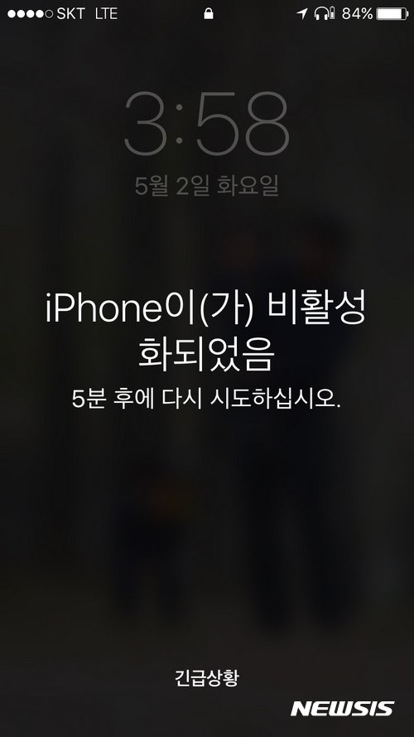
Contents 3
Password 취약점
자동화 공격 - 방어
2) 반복 행위 방어
요청을 반복하여 할 수 없도록 과도한 요청 시 제지할 수 있는 방안 마련

Slide 28
감사합니다

